Slide 1
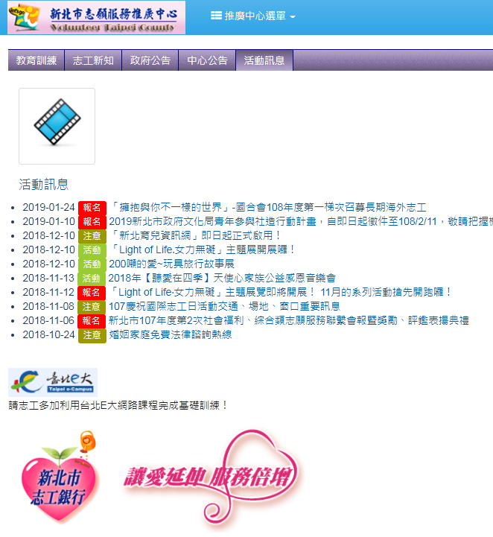
開啟網頁遊覽器搜尋「臺北ｅ大」
網址：https://elearning.taipei/mpage/
或
進入新北市志願
服務推廣中心
網站首頁，
連結「臺北ｅ大」

Slide 2
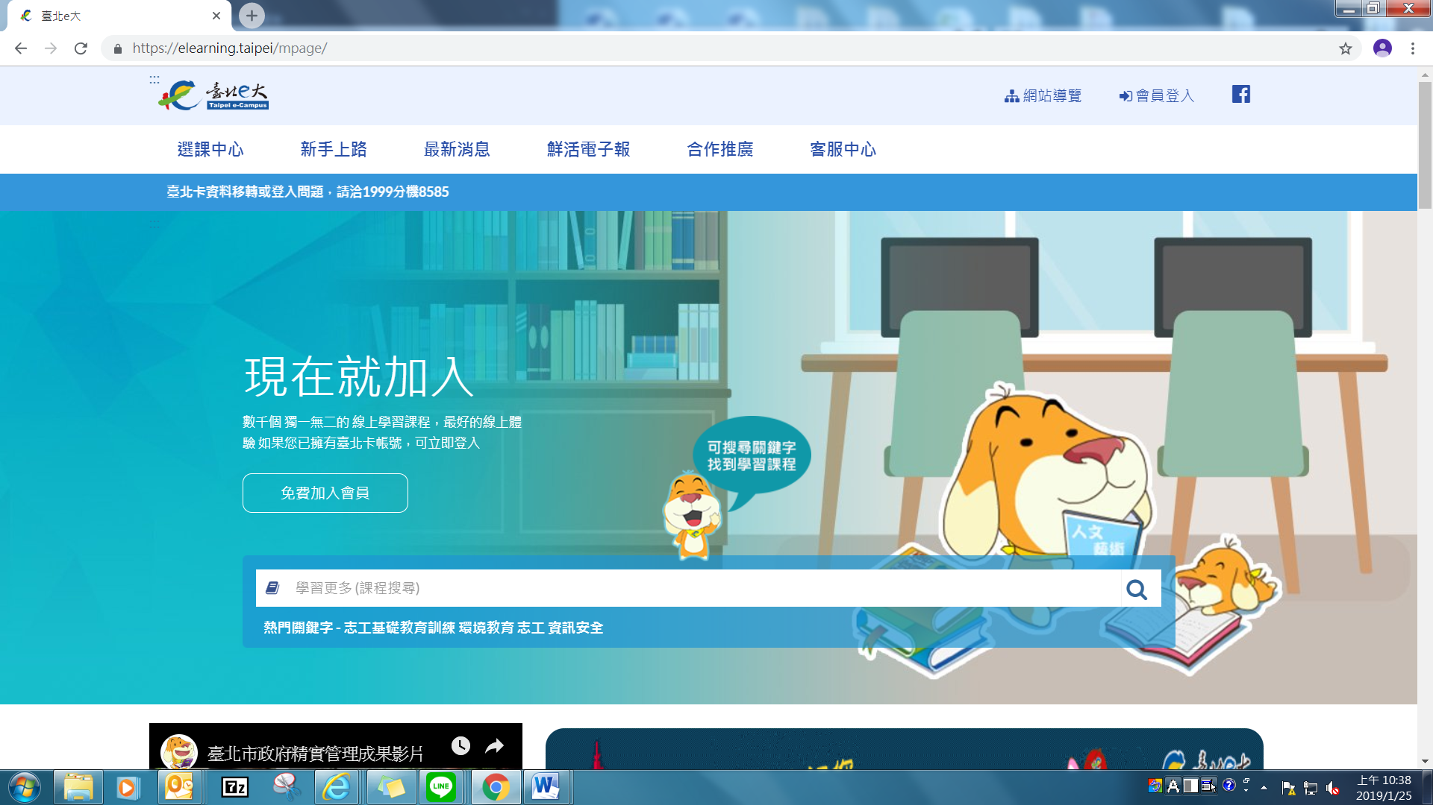
尚未註冊者
請點選「免費加入會員」
點選「會員登入」

Slide 3
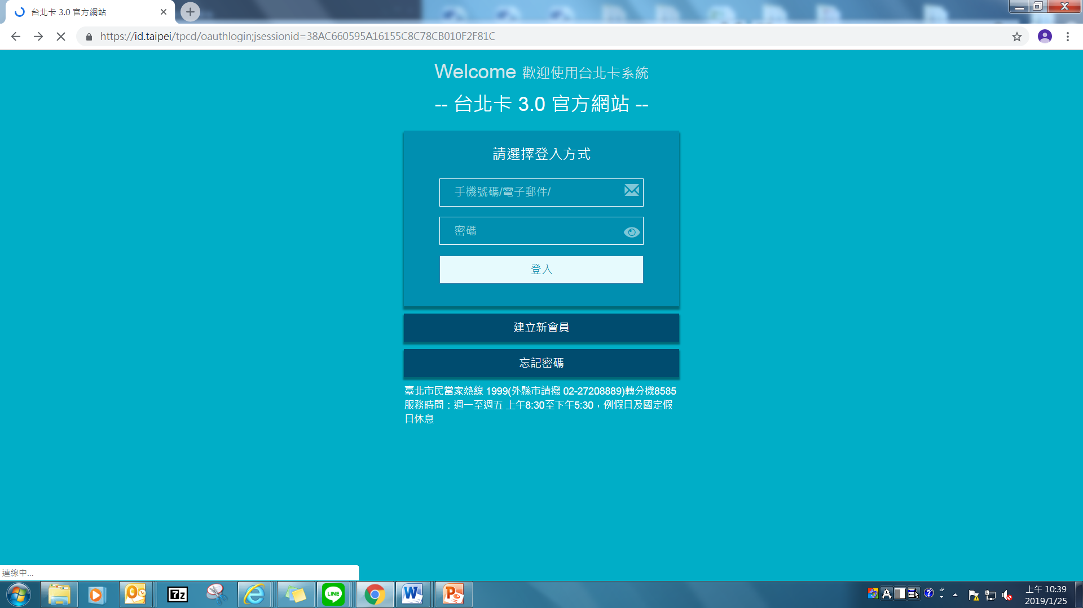
已註冊者
輸入手機號碼或電子郵件及密碼
未註冊者
請點選「建立新會員」

Slide 4
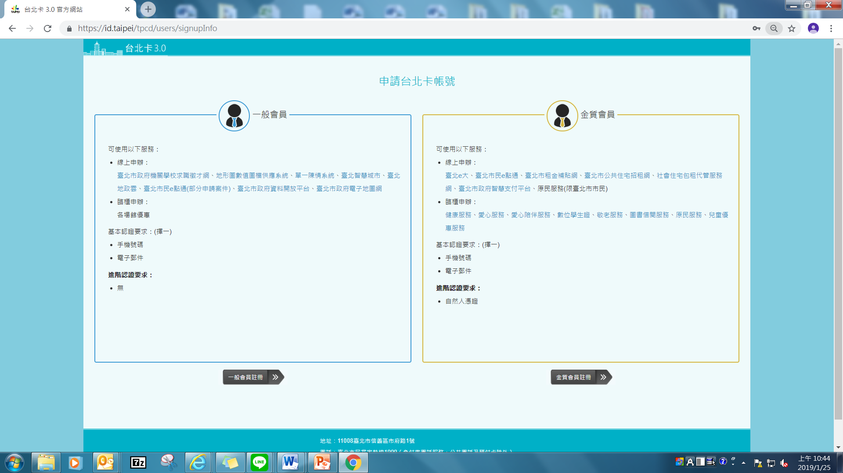
台北e大需註冊台北卡金質會員
請點選「金質會員註冊」

Slide 5
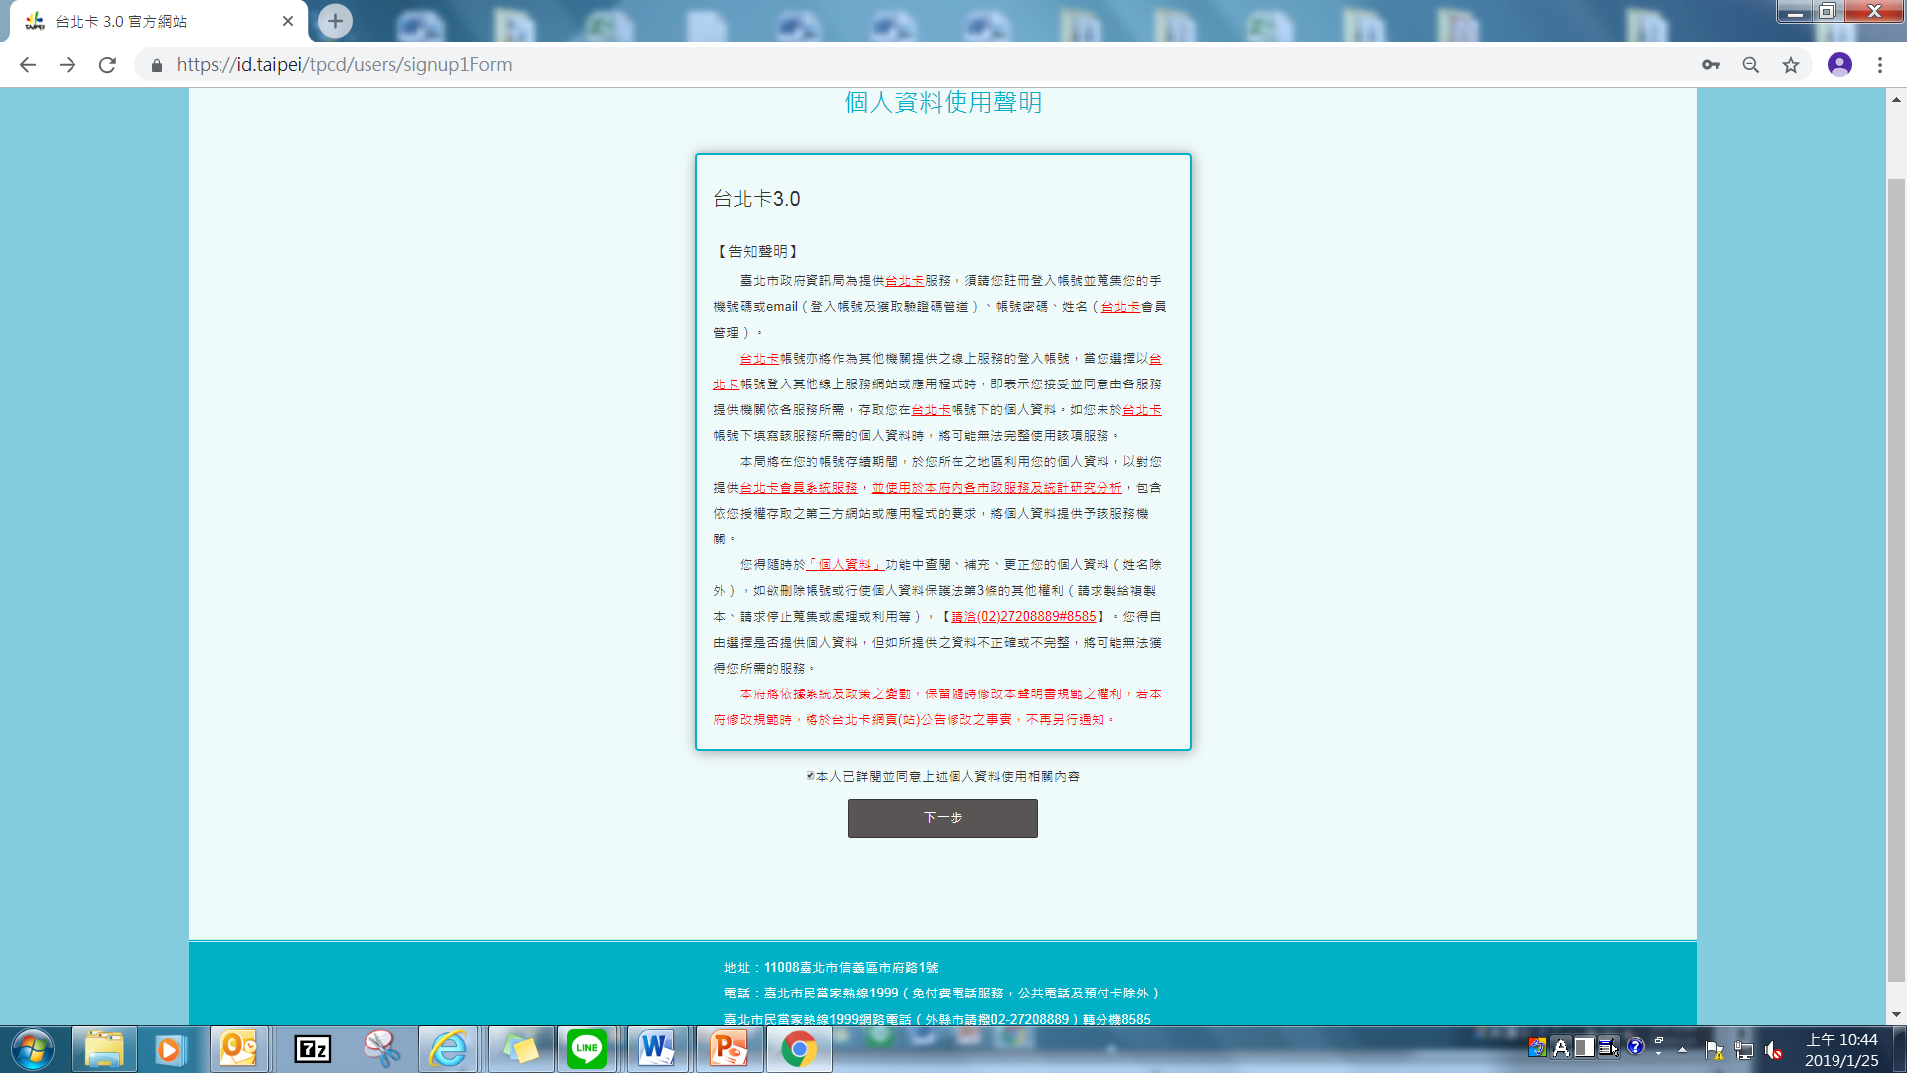
個人資料使用聲明
同意者請勾選本人已詳閱並同意上述個人資料使用相關內容

Slide 6
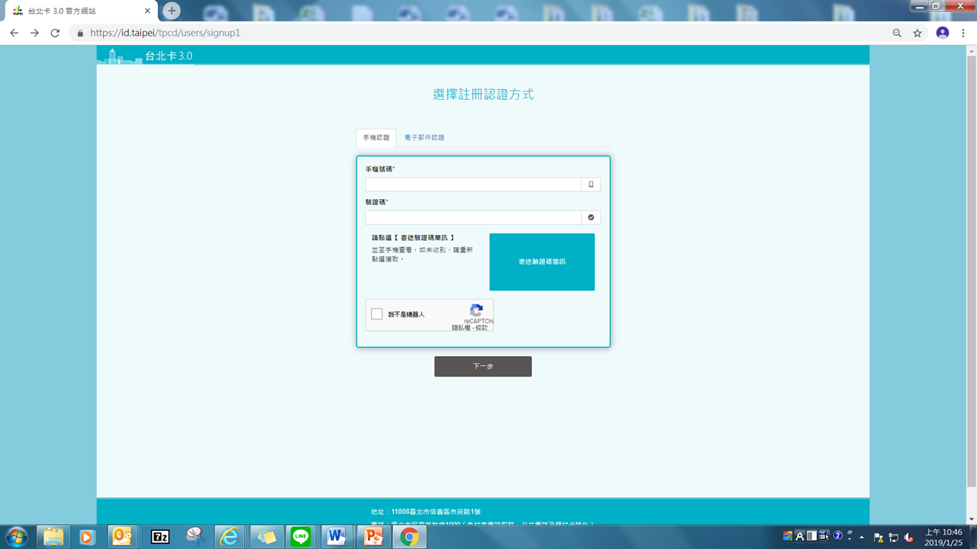
1
3
選擇「手機認證」或「電子郵件認證」
點選寄送驗證碼
取得驗證碼後輸入
2
4
輸入「手機號碼」或「電子郵件」
勾選「我不是機器人」後按下一步

Slide 7
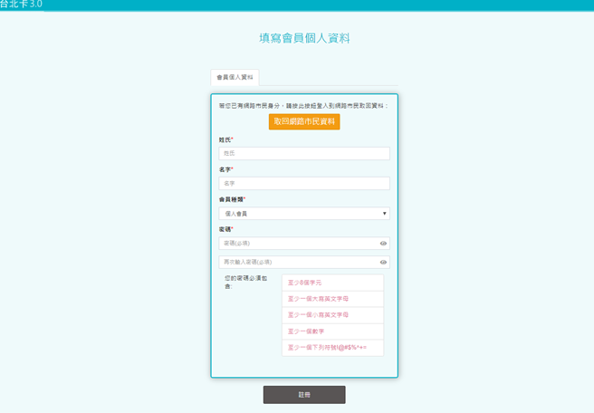
填寫會員個人資料

Slide 8
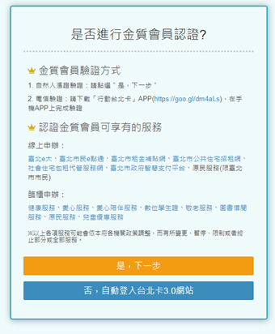
選擇金質會員認證

Slide 9
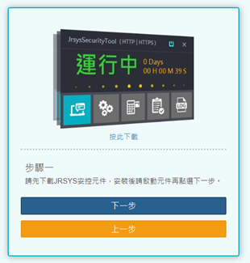
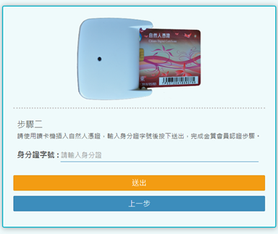
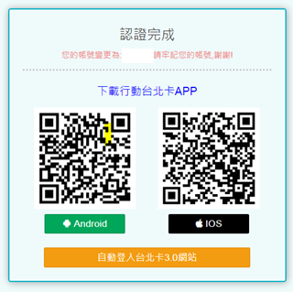
準備自然人憑證及讀卡機，依照網頁指示操作步驟完成認證。
認證完成後點選登入台北卡3.0網站
步驟一
下載安裝JRSYS系統
並開啟
步驟二
將自然人憑正插入讀卡機輸入身分證字號
完成後即出現「認證完成」畫面

Slide 10
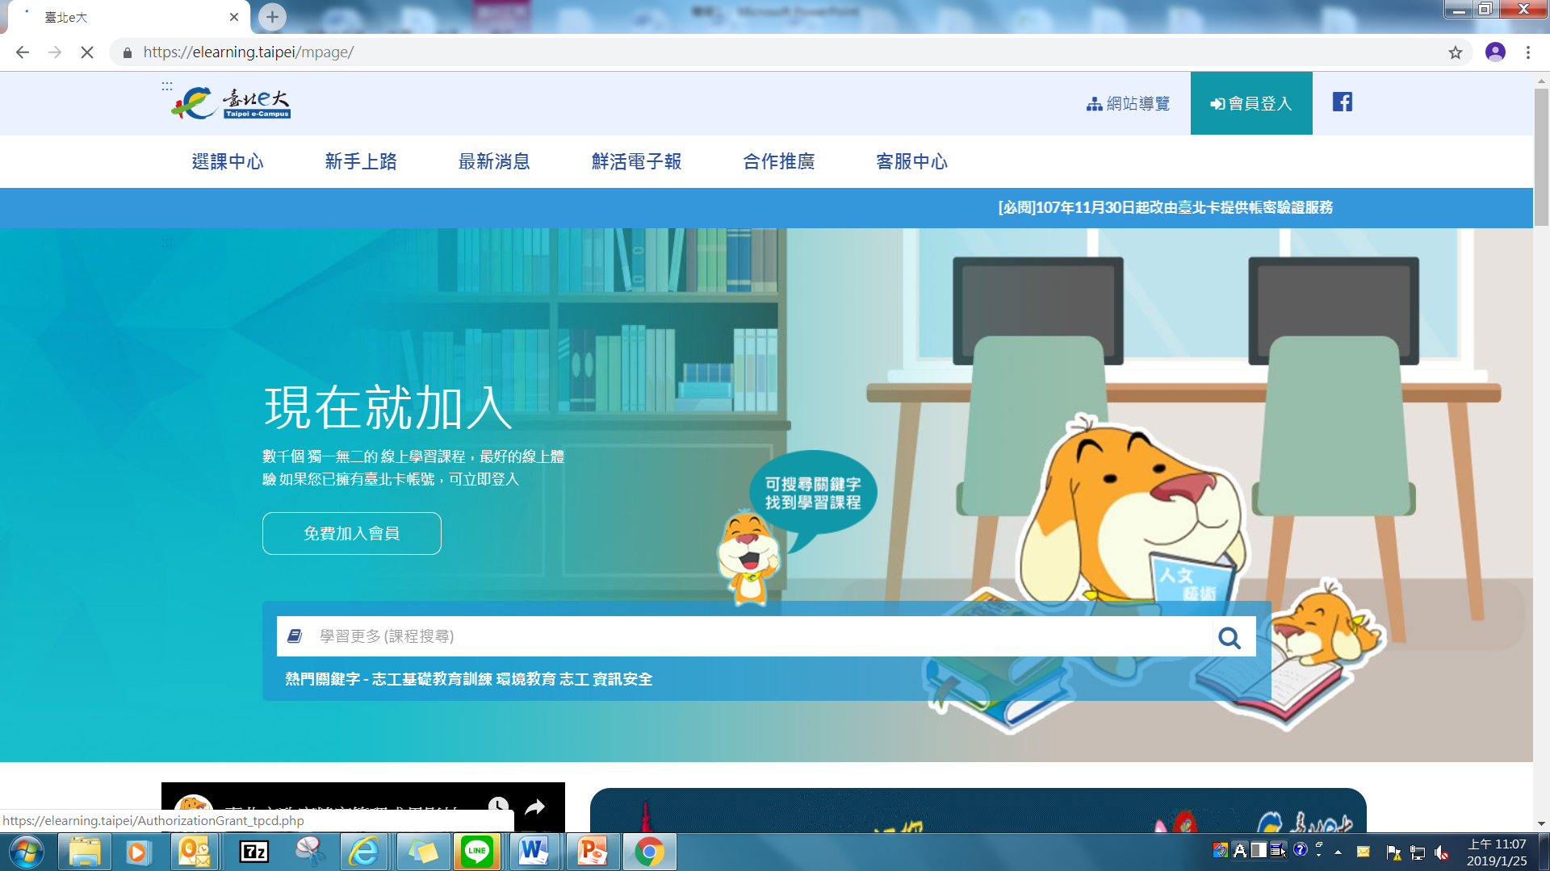
重新開啟臺北e大網頁，進行會員登入
關鍵字搜尋志工基礎訓練

Slide 11
選擇「志工基礎教育訓練(高齡志工版)(6小時版)」

Slide 12
1.社會福利類特殊訓練課程有「社會資源與志願服務」(1小時)、「社會福利概述」(2小時)及綜合討論(1小時)，運用單位業務簡介及工作內容說明(2小時)請運用單位安排實體課程。
2.社會福利類志工特殊訓練(高齡志工版)-衛生福利部提供完整6小時課程。

Slide 13
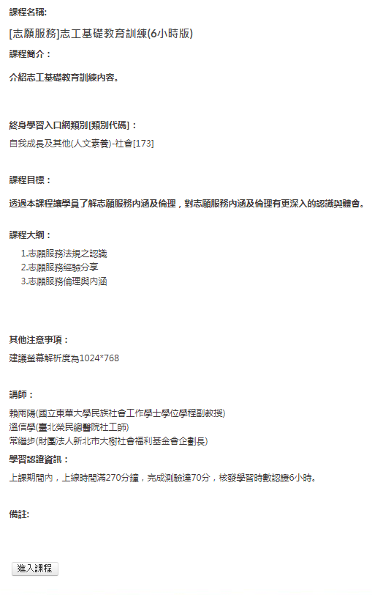
選擇課程後進入課程介紹，點選「進入課程」開始觀看課程

Slide 14
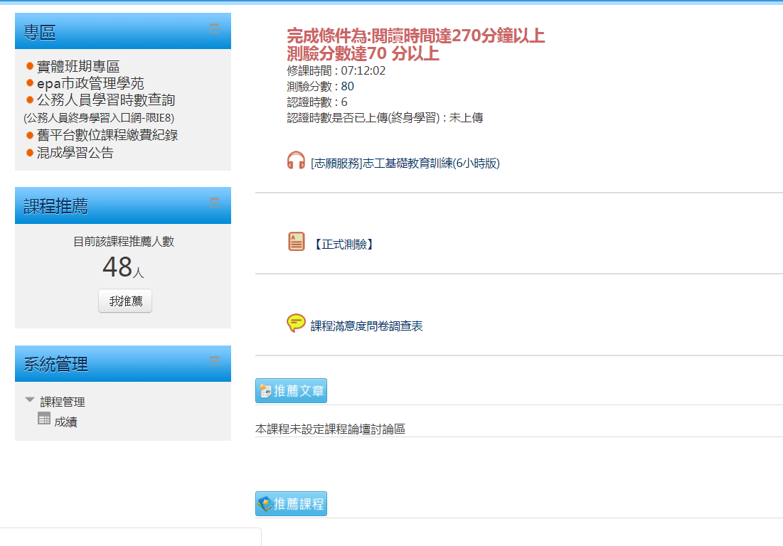
點選課程進入

Slide 15
完成課程後，「回到我的課程」或「離開課程」進行測驗
選擇課程或章節觀看

Slide 16
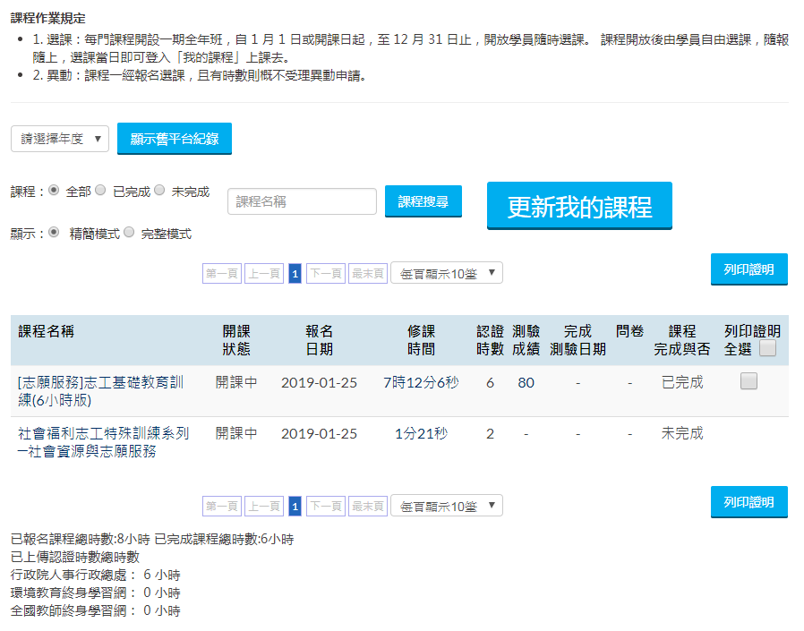
1
先點選「更新我的課程」
2
點選已完成的課程，進入下一頁面

Slide 17
點選「正式測驗」進入測驗頁面

Slide 18
1
勾選「列印證明」即可開啟證書PDF檔及列印
3
4
2
Ｖ
5
測驗完成後，點選「更新我的課程」，確認測驗成績及是否完成課程。

Slide 19
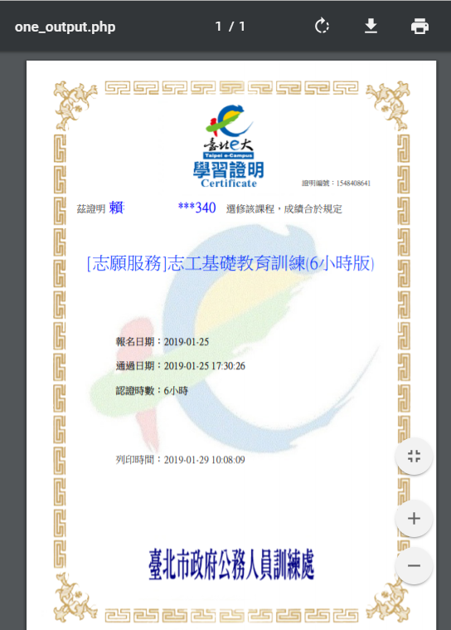
除了列印證書外，也記得儲存證書電子檔哦！

